Slide 1
Lectura y Escritura de Información
UD7

Slide 2
Contenido
PATRÓN MVC (MODELO-VISTA-CONTROLADOR

Slide 3
Introducción
QUÉ ES UN PATRÓN DE DISEÑO
Un patrón de diseño es una solución probada que resuelve un tipo específico de problema en el desarrollo de software
Existen una infinidad de patrones de diseño divididos en categorías, por ejemplo: de creación, estructurales, de comportamiento, interacción etc.
Cada uno se especializa en resolver un problema específico, si quieres profundizar y revisar todas las categorías y ejemplos a detalle puedes visitar Design Patterns Book.
El tema es bastante extenso, como para verlo en el ciclo, pero vamos a hablar sobre el patrón MVC que es de lo más utilizados a la hora de desarrollar software.

Slide 4
Introducción
POR QUÉ UTILIZAR UN PATRÓN DE DISEÑO
¿Ventajas?
Tener el código bien organizado
Código legible y mantenible
Reutilización de código
Aumento de escalabilidad en los proyectos.
Proporcionan una terminología estándar y un conjunto de buenas prácticas en cuanto a la solución en problemas de desarrollo de software.

Slide 5
Patrón MVC
Modelo: Representa acceso a datos: guardar, actualizar, obtener datos, básicamente son las clases Java.
Vista: Presentación de datos del modelo y lo que ve el usuario, por lo general una vista es la representación visual de un modelo (clase java). Por ejemplo el modelo usuario que es una clase en Java y que tiene como propiedades, nombre y apellido debe pertenecer a una vista en la que el usuario vea esas propiedades.
Controlador: Conecta el modelo con las vistas, funciona como un puente entre la vista y el modelo. El controlador recibe eventos generados por el usuario desde las vistas y se encarga de direccionar al modelo la petición respectiva.
Por ejemplo el usuario quiere ver los clientes con apellido Álvarez, la petición va al controlador y el se encarga de utilizar el modelo adecuado y devolver ese modelo a la vista.

Slide 6
Patrón MVC
FLUJO DE CONTROL
1. El usuario realiza una acción en la interfaz
2. El controlador trata el evento de entrada (previamente registrado)
3. El controlador notifica al modelo la acción del usuario, lo que puede implicar un cambio del estado del modelo (si no es una mera consulta)
4. Se genera una nueva vista. La vista toma los datos del modelo, sin que éste tenga conocimiento directo de la vista.
5. La interfaz de usuario espera otra interacción del usuario, que comenzará otro nuevo ciclo

Slide 7
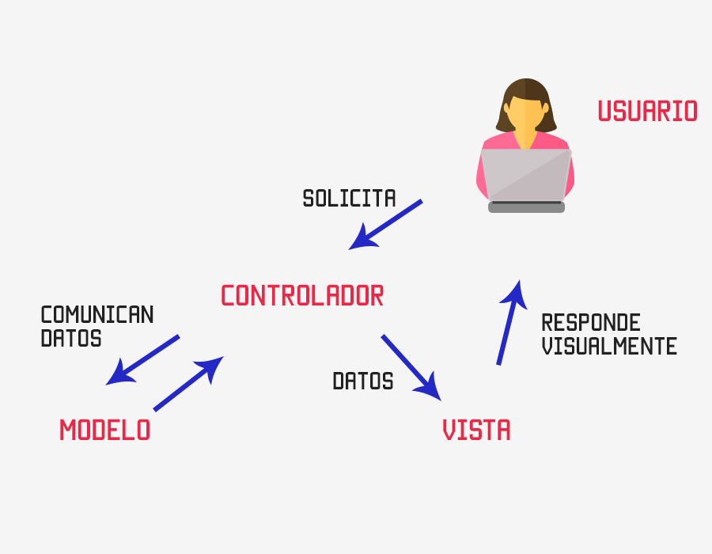
Patrón MVC (Gráfico)

Slide 8
Patrón MVC en aplicaciones web
Vista:
la página HTML
Controlador:
código que obtiene datos dinámicamente y genera el contenido HTML
Modelo:
la información almacenada en una base de datos o en XML
las reglas de negocio que transforman esa información (teniendo en cuenta las acciones de los usuarios)

Slide 9
MVC en Java Swing
Vista:
Conjunto de objetos de clases que heredan de Swing (Componentes gráficos)
Controlador:
El controlador es el encargado de tratamiento de eventos, que captura y propaga los eventos a la vista y al modelo
Clases de tratamiento de los eventos (a veces como clases anónimas) que implementan interfaces de tipo EventListener (ActionListener, MouseListener, WindowListener, etc.)
Modelo:
El modelo lo realiza el desarrollador (Clases necesarias para el proyecto)

Slide 10
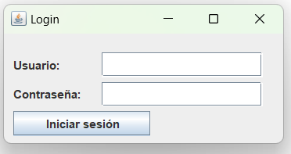
Ejemplo Práctico
Ejemplo: Formulario de login de una aplicación

Slide 11
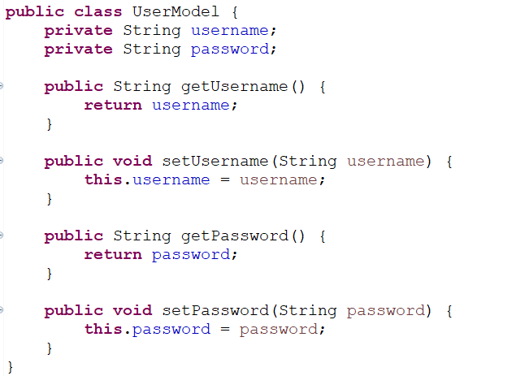
El Modelo

Slide 12
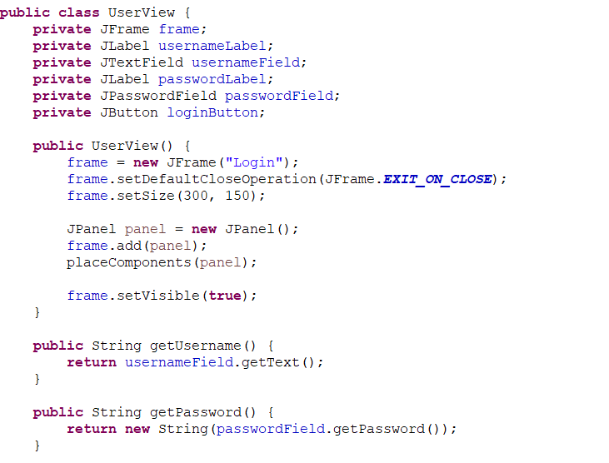
La Vista (1)

Slide 13
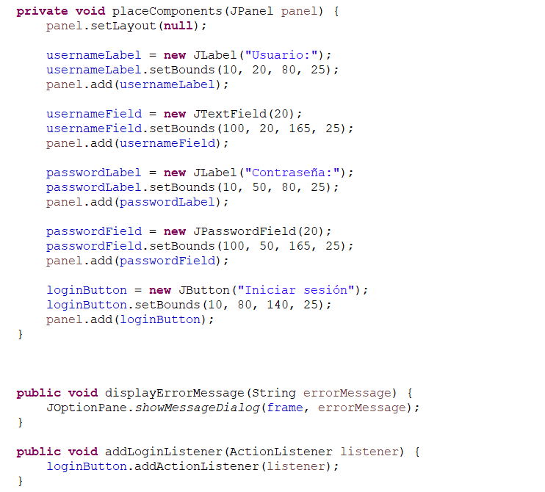
La Vista (2)

Slide 14
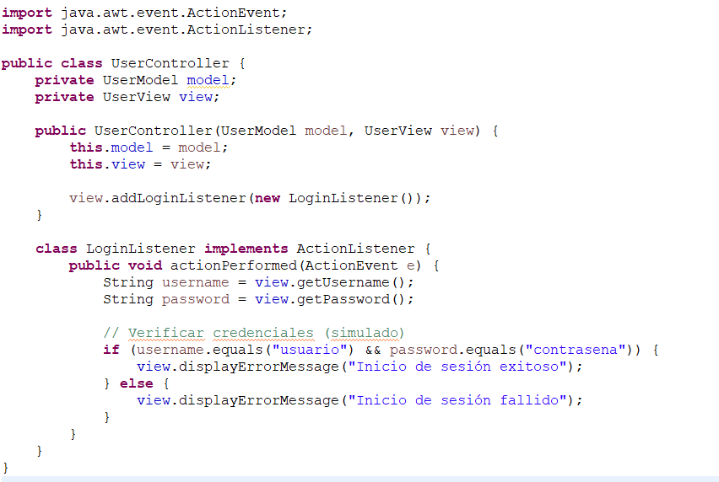
El Control (1)

Slide 15
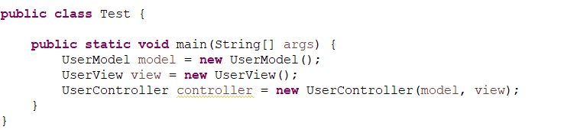
El Programa

